Slide 1

Introducción a la Física (2014)
Unidad: 02
Clase: 09
Fecha: 20140717J
Contenido: Cantidad de Movimiento
Web: http://halley.uis.edu.co/fisica_para_todos/
Archivo: 20140717J-HA-movimiento.pdf

Slide 2
En el episodio anterior...

Slide 3
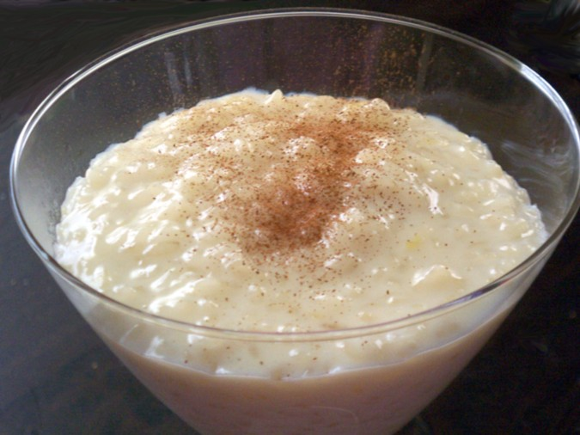
La final que no fue

Slide 4


Mañana

Slide 5
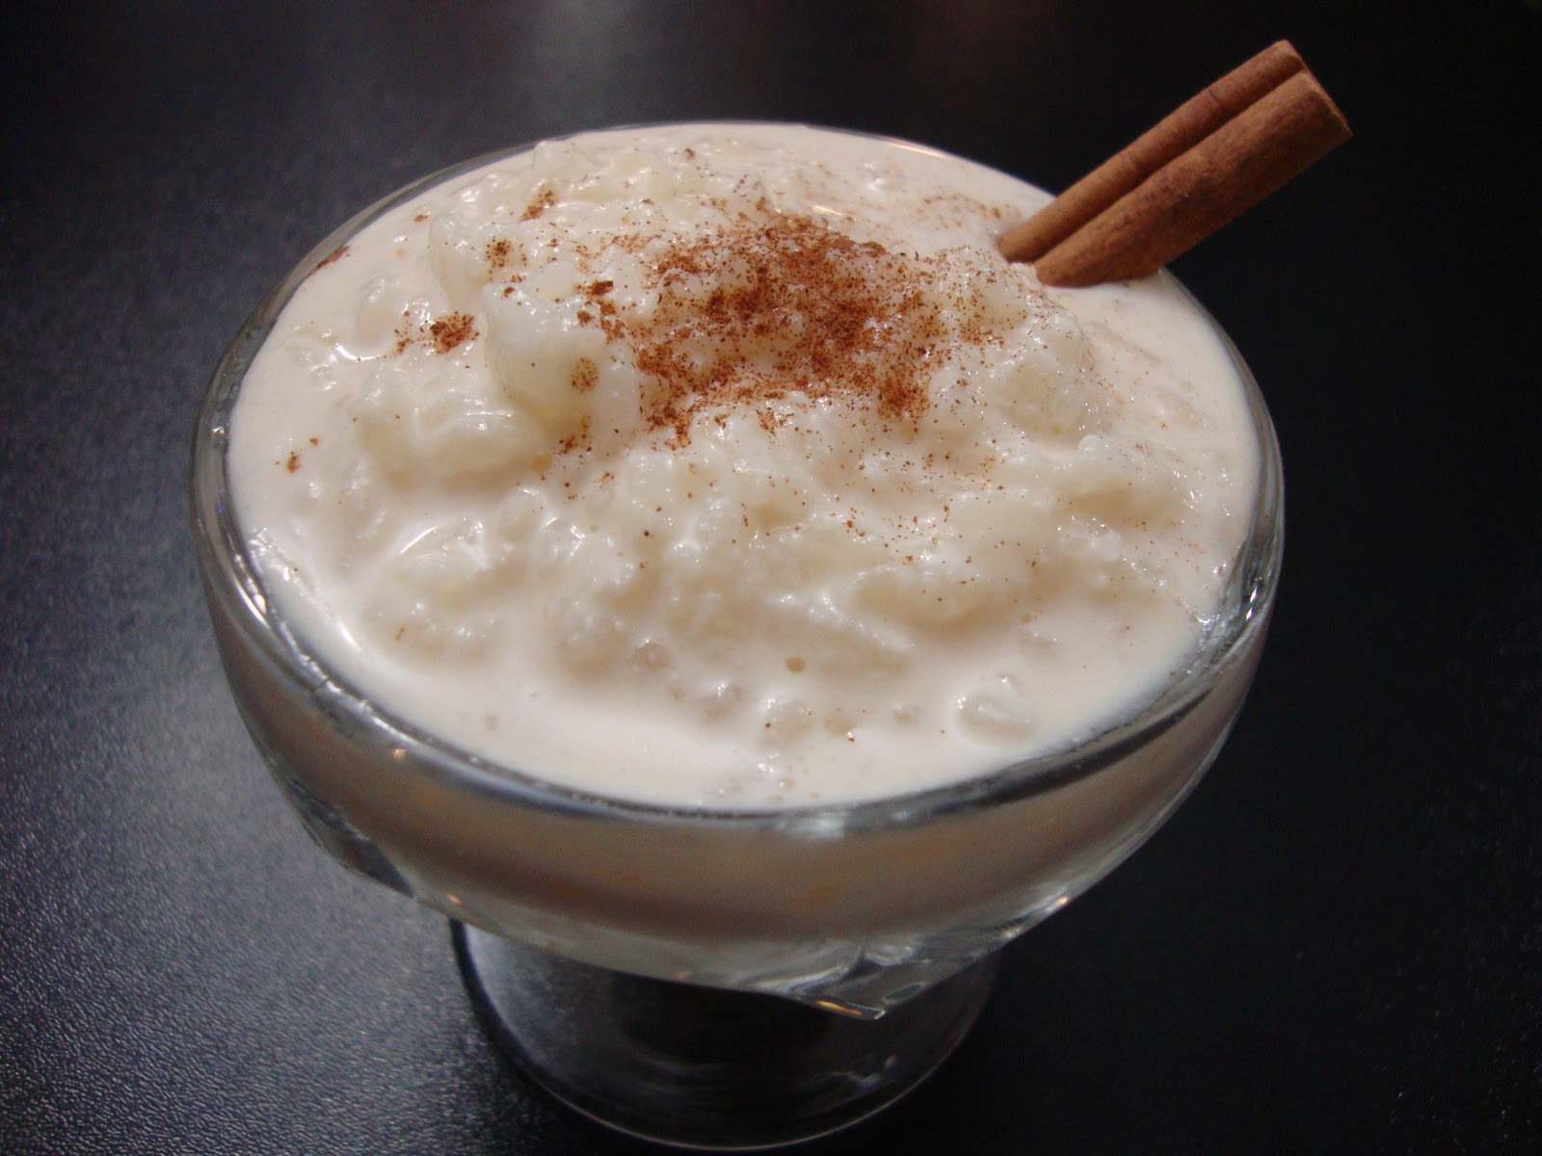
Como se hace el arroz con leche
(la receta de mi abuela)
Consiga los ingredientes: arroz, agua, leche, azucar, canela, ralladura de limón
Precocine el arroz en agua
¿Está casi listo?
Cuele el arroz
Ponga el arroz en una olla con la leche, la canela y la ralladura
Continúe cocinando el arroz en leche
Revuelva cada tanto
¿Esta listo?
Agregue el azúcar
Disfrute
Secuencia
No
Decisión
Si
Iteración
No
Si

Slide 6
Calcular la media en pseudocodigo
Cargar los datos en una lista → (alturas)
Determinar el tamaño de la lista → n
Para cada altura_i perteneciente a la lista (alturas)
  sumo altura_i a suma_alturas
  ¿Terminé de sumar las alturas?
Calculo la media: media → suma_alturas / n
Muestro el resultado
No
Si

Slide 7
Segunda Ley de Newton
Si hubieran otras fuerzas
Segunda Ley de Newton

Slide 8
Fuerza de gravedad
Empecemos
Y entonces:
Y si hacemos Δr→0, y recordamos F_{U} = - ΔU/Δr

Slide 9
Trabajo
Reordenando...
Esto se parece mucho a un producto escalar, ¿no?
En este caso, θ = π, entonces cos θ = -1:
En general se define al trabajo cómo:

Slide 10
En general....
La variación neta de la energía total de un sistema es igual al trabajo realizado por un agente externo para lograr dicho cambio

Slide 11
¿Hacia donde “va” la energía?
Sabemos que la energía es un escalar
No tiene ni dirección ni sentido
¿Cuánto cambia la energía cinética frente a un cambio en la energía?
  Si cambia sólo la dirección de la velocidad → Nada
  ¿Si cambia la magnitud de la velocidad?
Calculemos eso para un cambio muy pequeño en la velocidad

Slide 12
Tómese un momento y defina la cantidad de movimiento
Pero v es un vector: tiene dirección y sentido
Definimos entonces a la magnitud vectorial:
Cantidad de movimiento

Slide 13
La cantidad de movimiento es una magnitud conservada
Unidades
Es aditivo:
Se conserva

Slide 14
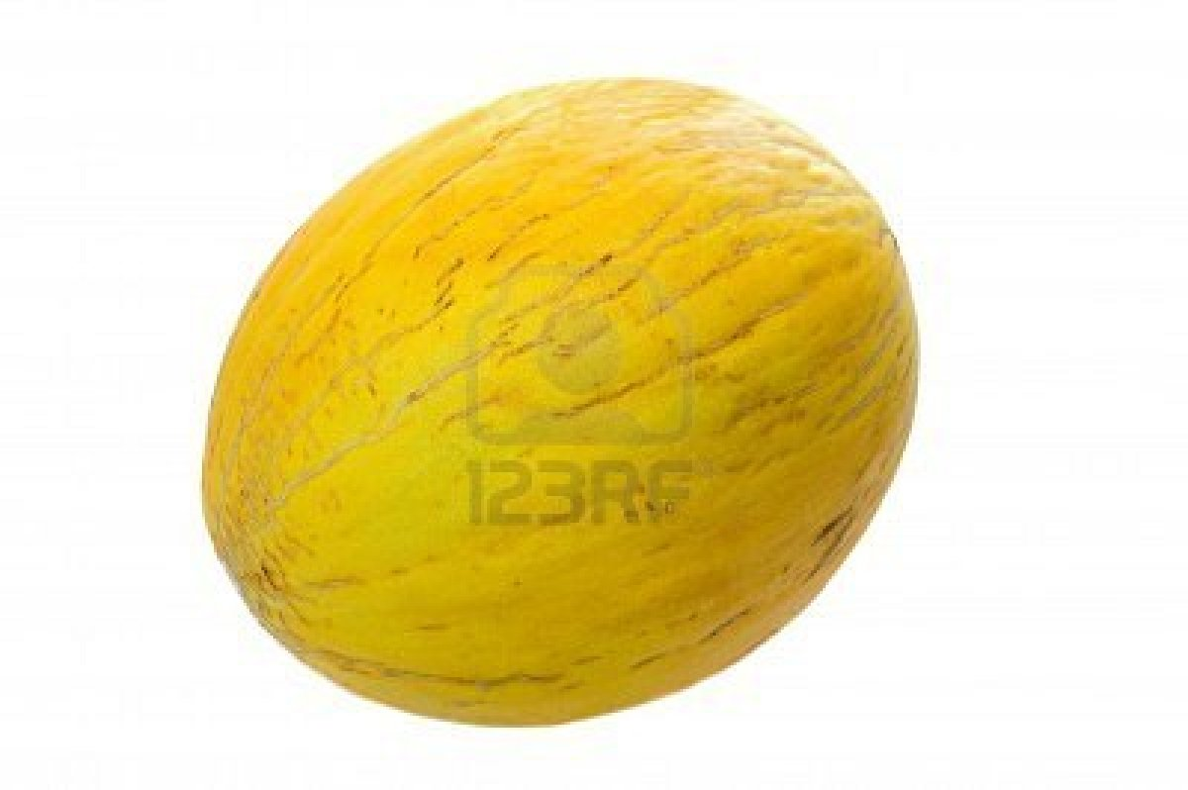
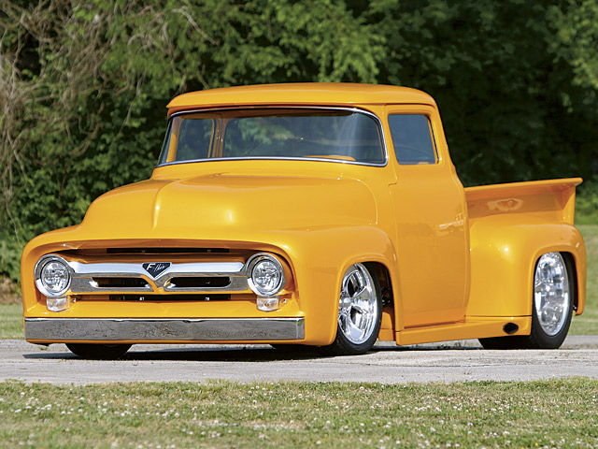
Cantidad de movimiento y energía cinética
Han caído en las manos de un físico maléfico, el satánico Dr. No, y les ofrece enfrentarse a uno de estos peligros:
¿Cuál elijen? (Calcular p y E_{k} en cada caso)
El cañon de melones
m₁=1 kg
v₁ = 1000 m/s
m₂=1000 kg
v₂ = 1 m/s
La camioneta tortuga

Slide 15
Relación entre p y E_{k}
Existe una relación

Slide 16
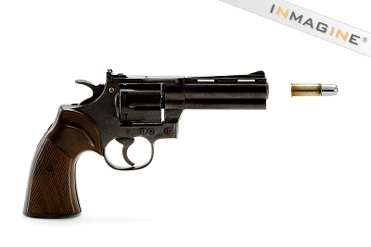
Conservación de la cantidad de movimiento
Inicial
Final

Slide 17
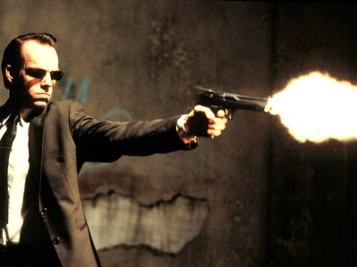
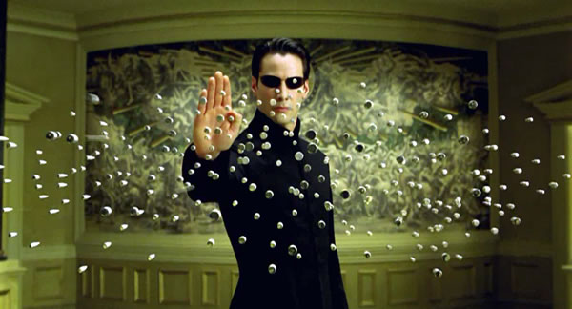
Por eso en la vida real...

Slide 18
… pasa esto

Slide 19
Cantidad de movimiento angular
Si el objeto está girando con velocidad v y radio r:
El impulso angular
también se conserva
Cant. de movimiento
angular
p=mv
r

Slide 20
Patinaje sobre hielo

